Slide 1



Slide 2


پژوهش پدیدارشناسی در روان شناسی و مشاوره
Phenomenological Research in Psychology and Consultation
خدیجه ابوالمعالی الحسینی

Slide 3
فصول کتاب
بخش سوم: رویه های تحلیل داده ها
در پژوهش پدیدارشناسی
بخش دوم: کاربرد پدیدارشناسی توصیفی و تفسیری
بخش اول:فلسفه پدیدارشناسی و ورود آن به روانشناسی و مشاوره
فصل سوم: از فلسفه پدیدارشناسی توصیفی تا پژوهش پدیدارشناسی توصیفی
فصل چهارم: از فلسفۀ پدیدارشناسی تفسیری تا پژوهش پدیدارشناسی تفسیری
فصل پنجم: اصول روش شناسی پژوهش پدیدارشناسی
فصل ششم: ملاحظات اخلاقی در پژوهش پدیدارشناسی
فصل هفتم: تحلیل داده ها در پژوهش پدیدارشناسی توصیفی
فصل هشتم: تحلیل داده ها در پژوهش پدیدارشناسی تفسیری
فصل اول: فلسفه پدیدارشناسی
فصل دوم: کاربرد پدیدارشناسی در روانشناسی و مشاوره
02

Slide 4
فصل اول
پدیدارشناسی تفسیری گادامر
پدیدارشناسی تفسیری هایدگر
پدیدارشناسی توصیفی هوسرل
پدیدارشناسی ادراک مرلوپونتی
1
1
1
تأکید بر درک و فهم
تأکید بر هستی شناسی
فرهنگ و تاریخ
هرمنوتیک
آگاهی
تأکید بر سازنده گرایی هرمنوتیک
گسترش دور هرمنوتیک هایدگر
امتزاج افق ها
تاریخمندی و زمانمندی درک و فهم
گفتگوی میان انسان و جهان
تجربه زیسته
معرفت شناسی
آگاهی
تقلیل (فروکاست)
وجه التفاتی
ذهنیت استعلایی
دستیابی به ذات پدیده
تأکید بر درک و فهم
تأکید بر هستی شناسی
فرهنگ و تاریخ
هرمنوتیک
آگاهی

Slide 5
جدول 1-1. تأکیدات پدیدارشناسی هوسرل
تجربه زیسته | تجربة زیسته تجربه­ای بی­واسطه و مستقیم است. در تجربه زيسته از يك پديده، ويژگي­هاي مشترک تجربه افراد از یک پدیده، ادراک می­شود.
معرفت­شناسی | هوسرل می­خواهد به این سؤال پاسخ دهد که چه چیزی دانش معتبر و قابل پذیرش را تشکیل می­دهد، ما چگونه می­توانیم بدانیم و چگونه دنیا را می­شناسیم.
آگاهی | هوسرل بر نحوۀ پدیدارشدن آگاهی و کارکردهای آن متمرکز می­شود. این تمرکز دو عنصر کلیدی و مهم دارد: نخست این که آگاهی همیشه عمدی و معطوف به یک هدف است، دوم این که آگاهی اساساً غیرحسی است. در نقطه دستیابی به تجربه زیسته مشترک و جوهر و ذات جهانی یک پدیده، فرد به آگاهی می­رسد. در واقع کار پدیدارشناس، توصیف بدون تفسیر ساختار آگاهی است که ذات پدیده را در خود جای داده است.
توصیف تجربه زیسته | در دیدگاه هوسرل بر دستیابی به تجربه مشارکت­کنندگان از طریق توصیف تجربه زیسته، بدون توسل به طبقه­بندی و مفهوم­سازی، با تمرکز بر تجربه عینی، و به صورت فوری و بدون تفسیر (شهود پدیدارشناسی) تأکید می­شود.
تقلیل (فروکاست) | تقلیل یا فروکاست از طریق سه مرحله زیر صورت می­گیرد: 1) استعلا از نگرش طبیعی از طریق اپوخه؛ 2) تقلیل پدیدارشناسی استعلایی و درک بی­واسطه جهان به منظور دستیابی به توصیف کاملی از ذات و معانی پدیده­ها؛ 3) تغییر تخیلی آزاد و ترکیب توصیف مشارکت­کنندگان از تجربه آگاهانه و تقلیل آن­ها به یک تجربه واحد
وجه التفاتی | هر وجه التفاتی دارای بازنمود و شهود است. وجه التفاتی جهت­گیری ذهن را به سمت یک هدف نشان می­دهد که در آن عمل ذهنی (آگاهی)، با هدف (به صورت عمدی) مربوط می­شود.
ذهنیت استعلایی | دسترسی به ذهنیت استعلایی از طریق یک زندگی بیناذهنی میسر می­شود که در آن تجربه شخص دیگر به فرد کمک می­کند که تجربه استعلایی خودش را پیدا کند و به ذهنیت استعلایی دست یابد. ذهنیت استعلایی مستلزم وجه التفاتی است.
دستیابی به ذات پدیده | هوسرل قائل به ذات فراگیر پدیده­هاست، و پدیدارشناس می­تواند از طریق تقلیل و اپوخه ذات یک پدیده را در آگاهی انسان شناسایی و توصیف کند.

Slide 6
تأکیدات پدیدارشناسی تفسیری هایدگر
تأکید بر درک و فهم | از دید هایدگر تجربه زیسته فرآیندی تفسیری است، وی ساختارهای اساسی مانند مقولات اساسی تجربه انسان را تفسیر می­کند.
تأکید بر هستی­شناسی | هایدگر بر هستی­شناسی و دازاین تأکید دارد، یعنی نحوۀ هستی یافتن در ارتباط با جهان، با توجه به زمینه. به عبارت دیگر، هایدگر هستی را در زمان می­بیند، یعنی نمی­توان هستی را بدون زمان در نظر گرفت. هایدگر برای درک و فهم هستی، به تحلیل وجودی دازاین می­پردازد و از عبارت «هستی در دنیا» برای اشاره به روشی که انسان­ها عمل می­کنند، یا در جهان درگیر می­شوند، استفاده می­کند.
فرهنگ و تاریخ | هستی و درک و فهم از فرهنگ، تاریخ و زبان نشأت می­گیرد. از نظر هایدگر پیش­فهم بخشی از زمینه اجتماعی- فرهنگی و تاریخی ماست.
هرمنوتیک | پدیدارشناسی هایدگر هرمنوتیکی است. هایدگر هرمنوتیک را نه یک روش، بلکه وجه وجودی انسان می­داند. از دید او انسان­ها به عنوان عاملین در دنیا عمل می­کنند و با جهان درگیر می­شوند. درک و فهم یک فعالیت دوجانبه است و شناخت اجزا به واسطه فهم کل آن مقدور می­شود (دور هرمنوتیک)
آگاهی | از نظر هایدگر آگاهی به معنای شکل­گیری تجربه انسان به لحاظ تاریخی است.

Slide 7
جدول 3-1) تأکیدات سازنده­گرایی هرمنوتیک گادامر
سازنده­گرایی هرمنوتیک | گادامر قائل به سازنده­گرایی هرمنوتیک است که در آن ما فقط جنبه­هایی از جهان را می­توانیم بشناسیم که درک خود را به سمت آنها سوق می­دهیم.
گسترش دور هرمنوتیک هایدگر | گادامر کار هرمنوتیک را ایجاد رویه­ای برای درک نمی­دانست، بلکه معتقد بود هرمنوتیک شرایطی را توضیح می­دهدکه در آن درک و فهم اتفاق می­افتد. وی دریافت بازخورد از مشارکت­کنندگان را به دور یا حلقه هرمنوتیکی هایدگر اضافه کرد.
امتزاج افق­ها | فهم، از دیدگاه‌ گادامر نحوة‌ هستی‌ انسان‌ به‌ شمار می‌رود. فهم در تفسیر اتفاق می­افتد و تفسیر به عنوان ترکیبی از افق­ها، و یک تعامل دیالکتیکی بین انتظارات مفسر و معنی متن است.
نقش زبان | زبان یک ابزار جهانی برای بودن انسان است. از طریق زبان است که ما دنیا را درک و تجربه می­کنیم.
تاریخمندی و زمانمندی درک و فهم | گادامر، فهم را امری تاریخی و زمانمند می­داند که در آن گذشته و حال و آینده به طور همزمان عمل می­کنند. از دید گادامر، فهم­های ما مبتنی بر تاریخچۀ بودن ما و همۀ درک و فهم­هایی هستند که برخی از پیش­داوری­هارا نیز دربر می­گیرد.
گفتگوی میان انسان و جهان | ما از طریق گفتگو به درک و فهم دست­ می­یابیم. نحوه­ی «گفتگوی میان انسان و جهان» و «گفتگوی میان اشخاص» در هرمنوتیک فلسفی گادامر به همراه یکدیگر مبنای شناخت و فهم هستند.

Slide 8
ساختارهای اساسی زیست جهان
بدن زیسته: در نتیجه تجربۀ زیستۀ ما متاثر از توان و ناتوانی اندام حسی ما است.
فضای زیسته: اکولوژیک شخصی، همۀ اشیاء زنده و غیر زنده مانند خانواده، محله، همکاران، خانه، محل کار، تولیدات کاری و غیره را در برمی­گیرد
رابطه انسانی زیسته: همۀ رابطه‌ها و پیوندهایی که هر یک از ما در طول زندگی با دیگران داشته‌ایم و زمان و مکانی را که با آنان شریک بودیم، دربر می گیرد.
زمان زیسته: گذشته و آینده به مانند افق­های زمان حال من (تجربه زیسته زمان حال) تجربه می­شوند. طرح­های من رو به سوی آینده دارند و حال من را نیز معنادار می­کنند.
چهار وجودگرایی از دیدگاه مرلوپونتی

Slide 9
جدول 4-1 مقایسه پدیدارشناسی استعلایی و هرمنوتیک
 | پدیدارشناسی استعلایی (توصیفی) هوسرل | پدیدارشناسی هرمنوتیک هایدگر و گادامر
ریشه­های فلسفی | رویکرد پدیدارشناسی استعلایی (توصیفی) هوسرل، به عنوان یک رویکرد توصیفی تلقی می­شود، زیرا او قائل به توصیف ذات عمومی و فراگیر پدیده­ها در پدیدارشناسی بود. یعنی فرد با کنار گذاشتن نگرش طبیعی به ذات پدیده دست می­یابد. | هایدگر در پدیدارشناسی هرمنوتیک خود بر درک و فهم یک پدیده در بستر زمانی و مکانی خاص تأکید می­کند. گادامر در سازنده­گرایی هرمنوتیک خود بر این نکته تأکید می­کند که ما فقط جنبه­هایی از جهان را می­توانیم بشناسیم که درک خود را به سمت آنها سوق می­دهیم، به گونه­ای که جنبه­هایی از جهان خود را به ما می­نمایانند.
هدف | پدیدارشناسی توصیفی در پی دستیابی به ذات پدیده­هاست. | هایدگر به ماهیت هستی و زمان (به عنوان یک تمرکز هستی­شناسی) علاقه داشت. گادامر: فهم از دیدگاه گادامر نحوۀ هستی انسان به شمار می­آید.
تأکیدات | معرفت­شناسی (ما چگونه می­توانیم بدانیم و دنیا را بشناسیم؟) تمرکز بر وجه التفاتی آگاهی | هایدگر: بر ماهیت هستی و زمان و نحوۀ هستی و بودن (دازاین) تمرکز داشت. گادامر: بر شناخت وجود ذهنی و درک و فهم تمرکز داشت.
مفروضه­های هستی­شناسی | واقعیت برای شناسنده درونی است؛ آن چيزي است که در آگاهی او ظاهر می­شود. | هایدگر و گادامر: تجربه زیسته یک فرآیند تفسیری است که در فرآیند زندگی یک فرد قرار دارد.

Slide 10
مفروضه­های دانش­شناسی | ناظر باید خود را از جهان از جمله موجودیت بدنیخود، جدا کند تا به وضعیت منِ استعلایی برسد؛ تعصب نداشته باشد؛ پدیده­ها را با ابزارهای توصیفی بفهمد. | هایدگر: ناظر، بخشی از جهان است و تعصب ندارد و پدیده را به معنای تفسیری درک می­کند. گادامر: فرآیند هرمنوتیکی یک روش گفت و شنودی است که به موجب آن افق مفسر و پدیده تحت بررسی با هم ترکیب می­شوند.
مطالعه تجربه زیسته | هوسرل تجربه زيسته از يك پديده را ويژگي­هايي می­داند كه توسط افرادي كه اين پديده را به طور مشترك تجربه كرده­اند، ادراك مي­شود. اين ويژگي­هاي ادراك شده مشترك، يا جوهرهاي جهاني مي­توانند براي گسترش يك توصيف تعميم يافته، به کار روند. | هایدگر بیشتر بر درک و فهم تجربه زیسته تأکید می­کند تا توصیف آن. گادامر با تأکید بر درک و فهم تجربه زیسته عناصر اساس درک و فهم را شامل زمانمندی، زبان، پیشداوری­ها و گفتگوی با متن می­داند.

Slide 11
 | پدیدارشناسی استعلایی (توصیفی) هوسرل | پدیدارشناسی هرمنوتیک هایدگر و گادامر
آگاهی | هوسرل، تجربه درونی ناب و خالص آگاه بودن از چیزی و آگاهی بدون واسطه، بدون تفسیر و پیش استنباطی و فوری را بررسی می­کند. به زعم او، پدیده­هایی که توسط آگاهی فرد درک می­شوند باید هدف مطالعه علمی باشند. | هایدگر ساختارهای اساسی مانند مقولات اساسی تجربه انسانی را تفسیر می­کند، نه آگاهی ناب و خالص را. گادامر به دنبال درک جهان است و معتقد است که درک جهان فی­نفسه کامل نیست.
نقش پژوهشگر در فرآیند گردآوری و تحلیل داده­ها | در فرآیند گردآوری و تحلیل داده­ها، پژوهشگر ذهنيتش را در پرانتز قرار مي­دهد. | هایدگر و گادامر: در پدیدارشناسی هرمنوتیک، در فرآیند گردآوری و تحلیل داده­ها بر تجربۀ مشارکت­کنندگان با پدیده مورد مطالعه تأکید می­شود و در عین حال بر تجربۀ شخصی پژوهشگر نیز تأمل می­شود. گادامر بر نقش زبان به عنوان یک ابزار جهانی برای درک و فهم، و همچنین بر گفتگوی دوجانبه بین پژوهشگر و پدیده مورد مطالعه تأکید می­کند و در پرانتز قرار دادن را نه ممکن می­داند و نه مطلوب.

Slide 12
درک معنای یک پدیده | برای درک معنای یک پدیده فرد باید پیش­فرض­های خود را کنار بگذارد و پدیده را به صورت محض درک و توصیف کند. | هایدگر درک و فهم را بر شالودۀ زمان استوار می­کند که در بستر یک تاریخ و سنت معنا می­یابد. گادامر فهم را تاریخی و زمانمند می­داند.
روش­شناختی | برای بررسی پدیده­ها از چشم­اندازهای متفاوت واحدها و خوشه­های معنایی در داخل مضامین قرار می­گیرند. از تغییرات تخيلي برای خلق توصیفات ساختاری استفاده می­شود و این توصیف­ها برای شکل­گیری ذات پدیده ترکیب می­شوند. | از دید هایدگر برای یک تحلیل قوی و ظریف، چرخه­های تکراری ثبت می­شوند و پژوهشگر با نوشتن تأملات خود به سمت یک تحلیل قوی و ظریف پیش می­رود و در این راستا رابطه کل و جزء را مشخص می­کند و نحوه­ای که داده­ها (اجزا) در درک و فهم تکوینی پدیده­ها (کل) سهم دارند را آشکار می­سازد. در هرمنوتیک فلسفی گادامر نحوه­ی «گفتگوی میان انسان و جهان» و «گفتگوی میان اشخاص» مبنایی برای شناخت و درک و فهم هستند.
مثال­ها | پولکینگهورن، موستاکس، جیورجی، کلایزی، تکاول | ون مانن، باینوم، اسمیت

Slide 13




فصل دوم
پدیدارشناسی در روان­شناسی تربیتی
پدیدارشناسی در روان شناسی شخصیت
راجرز، کلی
پدیدارشناسی در روان­شناسی سلامت
پدیدارشناسی در روان شناسی صنعتی-سازمانی
پدیدارشناسی در ارزیابی های بالینی
پدیدارشناسی در مشاوره
پدیدارشناسی در درمان های روان شناختی

Slide 14
فصل سوم: از فلسفه پدیدارشناسی توصیفی تا پژوهش پدیدارشناسی توصیفی
 | فلسفه پدیدارشناسی توصیفی | پژوهش پدیدارشناسی توصیفی
روش­ | فیلسوف از روش­های فلسفی استفاده می­کند | پدیدارپژوه از از روش­های فلسفی+ روش­های تجربی و تحلیلی استفاده می­کند.
توصیف | فیلسوف تجارب خودش را از دیدگاه اول شخص تحلیل و توصیف می­کند. | پدیدارپژوه تجارب مشارکت­کنندگان را تحلیل و توصیف می­کند.
تقلیل پدیدارشناسی | فیلسوف از تقلیل استعلایی استفاده می­کند تا به آگاهی ناب برسد. | پدیدارپژوه از قلمرو استعلایی پرهیز می­کند، به آگاهی واقعی انسان علاقه­مند است، و نه به آگاهی ناب فلسفی.
 | فیلسوف بر سطح تأمل خالص فلسفی از طریق شهود تأکید می­کند. | پدیدارپژوه درگیر تأمل خالص نمی­شود و با گزارش دیگران سرو کار دارد.
 | فیلسوف تجارب خودش را کنار می­گذارد تا ذات پدیده به طور شهودی برای او آشکار شود. | پژوهشگر پیش­فرض­های خودش را کنار می­گذارد تا ذات نظرات مشارکت­کنندگان برای او آشکار شود.
دستیابی به نتیجه از طریق تغییر تخیلی آزاد | فیلسوف از طریق تغییر تخیلی آزاد، ذات جهانی پدیده را جستجو می­کند. | پدیدارپژوه از طریق تغییر تخیلی آزاد، ذات نوعی یک پدیده را جستجو می­کند. این ذات روان­شناسی است، نه فلسفی.

Slide 15
تجربه
هدف عمل (نوما)
بعد عینی تجربه
چیزی که دربارۀ آن تجربه می­شود (محتوای یک فکر)
قضاوت یا برداشت
بیانگر محتوای ایده­آل آگاهی است که زمانمند نیست
عمل تجربه (نوسیس)
بعد ذهنی تجربه
فرآیندهایی که به یک تجربه معنا می­دهند.
نوعی چشم انداز درونی که متعلق به آگاهی و اندیشه است.
بیانگر زمانمندی ساختار تجربه است.
شکل 2-3: ویژگی­های عمل تجربه و هدف عمل

Slide 16
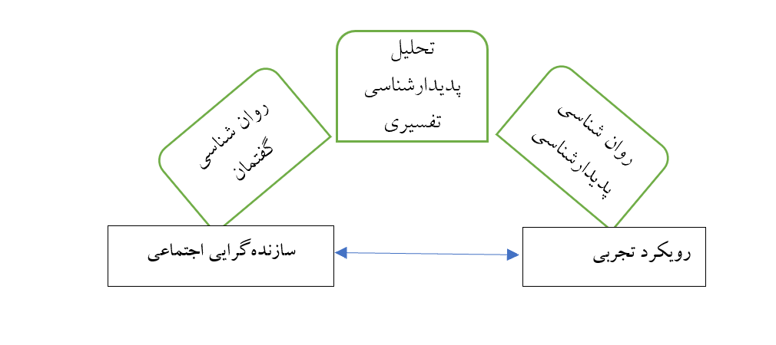
فصل چهارم : از فلسفه پدیدارشناسی توصیفی تا پژوهش پدیدارشناسی تفسیر
شکل 1-4: هستی­شناسی IPA و جایگاه آن بین رویکرد تجربی و سازنده­گرایی اجتماعی

Slide 17
پایه­های نظری IPA
حوزه فردگرایی
حوزه هرمنوتیک
حوزه پدیدارشناسی
شکل 2-4: پایه­های نظری IPA

Slide 18
جدول 1-4. پایه­های نظری IPA و تبیین چارچوب معرفت­شناختی و روش­شناختی آن
 | حوزه پدیدارشناسی |  | حوزه هرمنوتیک | فردگرایی
 | توصیفی | تفسیری
هدف | توصیف تجربه زیسته و معنادادن به آن | آشکارسازی و تفسیر معنای تجربه زیسته | تفسیر متون بر اساس گزارش­های فردی | شناسایی و ارزش­گذاری دیدگاه­های فردی در زمینه
دانشمندان اثرگذار | هوسرل: هوسرل بر تعلیق قضاوت­ها و کنارگذاشتن نگرش طبیعی و نگرش­های پیشین تأکید می­کند. | هایدگر: ما به عنوان محقق بخشی از تحقیق هستیم. مرلوپونتی: تفسیر از چشم­انداز (دیدگاه) خود ما از بودن در جهان نشأت می­گیرد. مرلوپونتی از چهار وجود گرایی برای تفسیر معنای تجربۀ زیسته استفاده می­کند. | هایدگر این نکته را به رسمیت می­شناسد که محققان ایده­ها و تجارب از پیش تعیین­شده­ای دارند که آنها را با خود به مطالعه می­آورند. هر تفسیری قبلاً در تجربۀ قبلی و در یک زمینۀ خاص، زمینه­ای شده است، وجود انسان اساساً با جهان مرتبط است، و انسان­ها در یک جهان خاص در یک زمینه تاریخی، اجتماعی و فرهنگی قرار می­گیرند. از این منظر، درک وقایع یا اشیا در جهان همیشه توسط دانش موجود، واسطه و محدود می­شود و تفسیر را در چیزی قرار می­دهد که ما از قبل می­دانیم. گادامر: ساخت معنا تلفیقی از دیدگاه­های مشارکت­کننده و محقق است | اسمیت و ایتوگ (2007)؛ شاین­بورن (2011)

Slide 19
کاربرد در IPA | تأمل مداوم بر خود پدیده. درپرانتز گذاشتن، که در آن هرگونه مفروضه قبلی، قبل از ورود پژوهشگر به فرآیند تحلیل کنارگذاشته می­شود و پدیده در تطابق با معیارهای از پیش­تعیین شده بررسی نمی­شود. | تفسیر به عنوان یک معنادادن فردی از چشم­انداز پژوهشگران در نظر گرفته می­شود، و پژوهشگران در یک هرمنوتیک همدلانه درگیر می­شوند.، اما در ادامه از طریق تأمل انتقادی و شکاکانه پدیده را بررسی می­کنند. پژوهشگران نمی­توانند به طور کامل در تجارب دیگران سهیم شوند. بنابراین، روایت­ها از طریق تفسیر گسترش می­یابند. | 1. تفسیر به یک هنر تبدیل می­شود. از طریق تحلیل دقیق و معنادار گزارش­های مشارکت­کنندگان می­توان به بینشی در ارتباط با زیست­جهان آنان دست یافت. 2. معنا دادن به آنچه که به اشتراک گذاشته می­شود حاصل مشارکت نزدیک با داده­ها است. 3. پژوهشگر نمی­تواند از موضوع مورد پژوهش جدا شود، تعامل با دنیای پژوهش، او را متحول می­کند. بنابراین محصول نهایی تحقیق درک عمیقتر است که گادامر آن را ادغام افق­پژوهشگر با معانی مشارکت­کنندگان، و هایدگر دور هرمنوتیک درک و فهم یک تجربه می­نامد. از اینرو، معناسازی در روش­ هرمنوتیک به صورت مشترک صورت می­گیرد که مستلزم ادغام دیدگاه­های محقق و مشارکت­کنندگان در مورد پدیده مورد بررسی است | تحلیل مورد به مورد

Slide 20
انتخاب فلسفه پدیدارشناسی و رویکرد پژوهشی متناسب با آن
انتخاب جامعه مطالعه، یعنی مجموعه افرادی که پدیده مشابهی را تجربه کرده­اند.
انتخاب نمونه به روش هدفمند (اغلب به صورت متجانس و گلوله برفی) و افزایش گروه نمونه تا رسیدن به اشباع
گردآوری داده­ها: مصاحبه نیمه­ساختاریافته، مصاحبه گروه­های کانونی، مشاهده، اسناد و غیره
تحلیل داده­های هر مشارکت­کننده به صورت جداگانه
یافتن اشتراکاتِ تحلیل­های فردی
ارائه شواهد مبنی بر صحت و روایی یافته­ها
گزارش یافته­های پژوهش

Slide 21
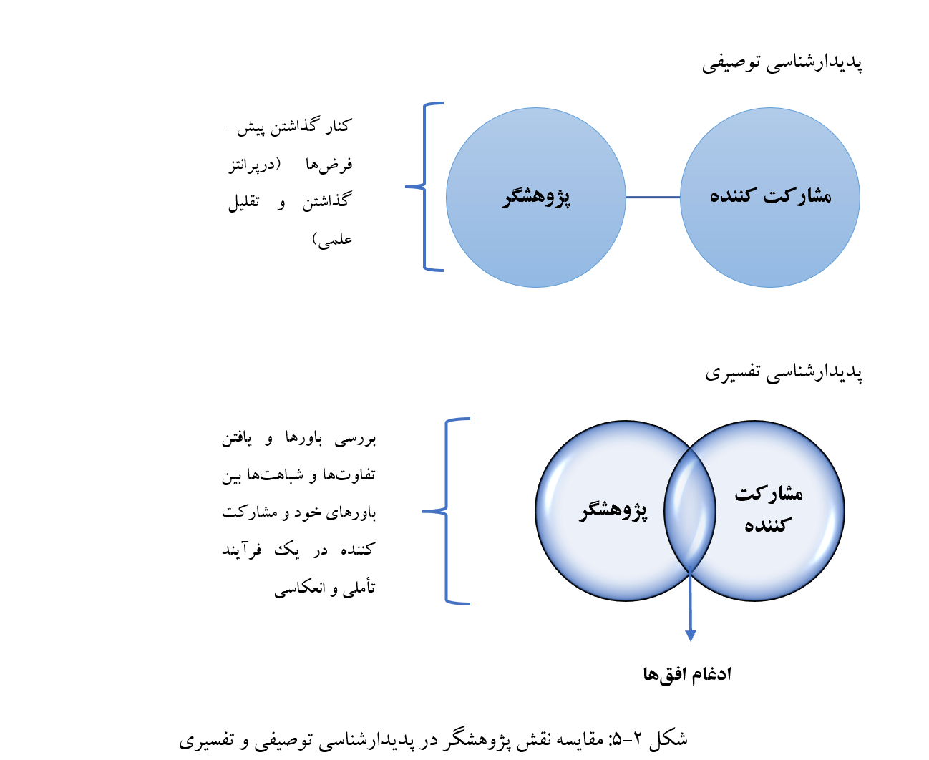

Slide 22
برای ارزیابی پژوهش پدیدارشناسی، اغلب از کفایت توصیف، اعتمادپذیری، و وارسی اعضا استفاده می­شود و برای پاسخگویی به این سؤال که آیا می­توان از یافته­های به دست آمده در دیگر زمینه­ها و موقعیت­ها استفاده کرد، از انتقال­پذیری استفاده می­شود.

Slide 23
اصول اخلاقی کلی که در پژوهش­های کیفی مطرح می­شود شامل «رضایت آگاهانه و مشارکت داوطلبانه»، «رازداری و حفظ حریم خصوصی»، «رعایت بی­نامی و محفوظ نگهداشتن هویت مشارکت­کنندگان»، «پیامدها» و «تعهدات پژوهشگر» می­شود.
■ پژوهشگر باید هر گونه آسیب احتمالی در فرآیند پژوهش را پیش­بینی کند و به راهکارهای جبران و اجتناب از آن بیندیشد و به کلیه تعهدات اخلاقی خود درباره مشارکت­کنندگان عمل کند.
■ وفاداری به توصیفات مشارکت­کنندگان در پژوهش پدیدارشناسی، بیانگر رعایت ضوابط اخلاقی در این پژوهش است.
■ کمیته­های اخلاق هر دانشگاه موظف به نظارت مستمر بر فعالیت پدیدارپژوهان و در صورت امکان حل معماهای اخلاقی هستند که پژوهشگر در فرآیند پژوهش با آنها مواجه می­شود.
■ به طور خاص در پژوهش پدیدارشناسی، تنها با تواضع، گوش دادن و احترام گذاشتن به مشارکت­کننده است که معنای تجربه او برای پژوهشگر آشکار می­شود.
■ التزام پدیدارپژوه تفسیری به خودتأملی انتقادی در فرآیند تحلیل داده­ها، نمودی از رعایت ضوابط اخلاقی در این پژوهش است.

Slide 24
روش موستاکس
روش ون کام
روش کلایزی
پدیدارشناسی ادراک مرلوپونتی
روش ون مانن
روش اشپیگلبرگ
روش اسمیت

Slide 25
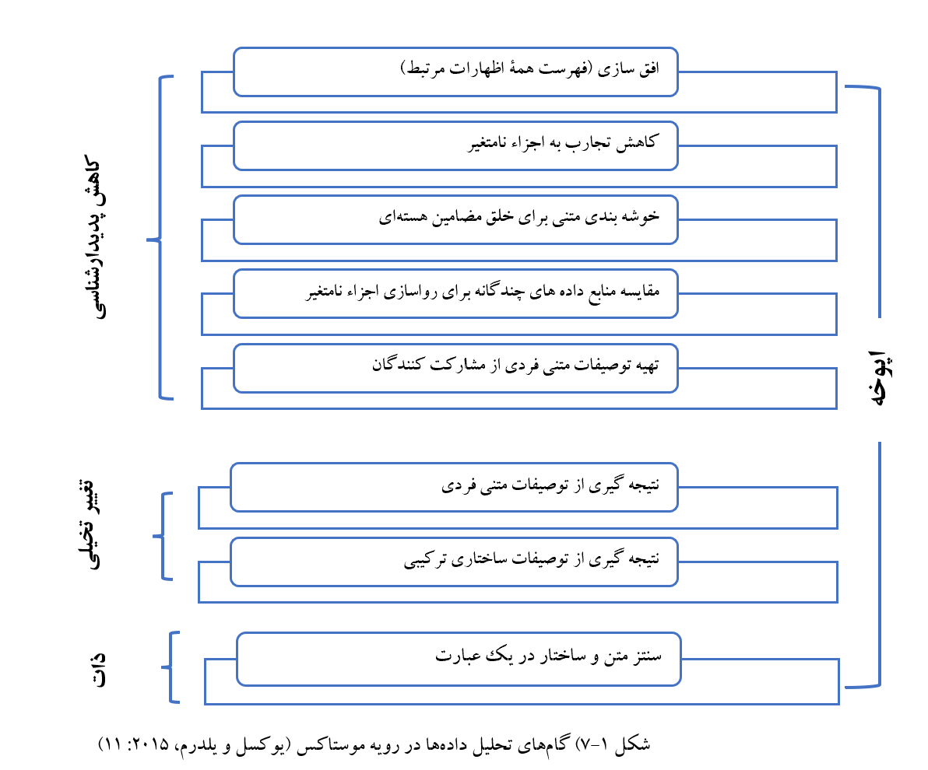

Slide 26
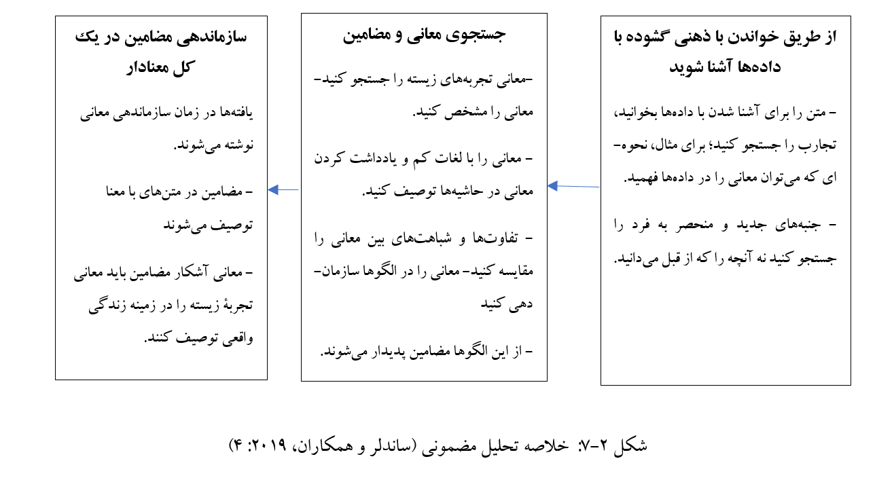

Slide 27
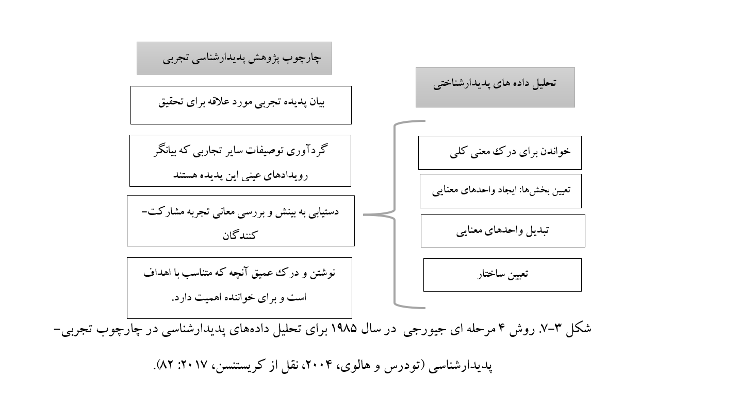

Slide 28
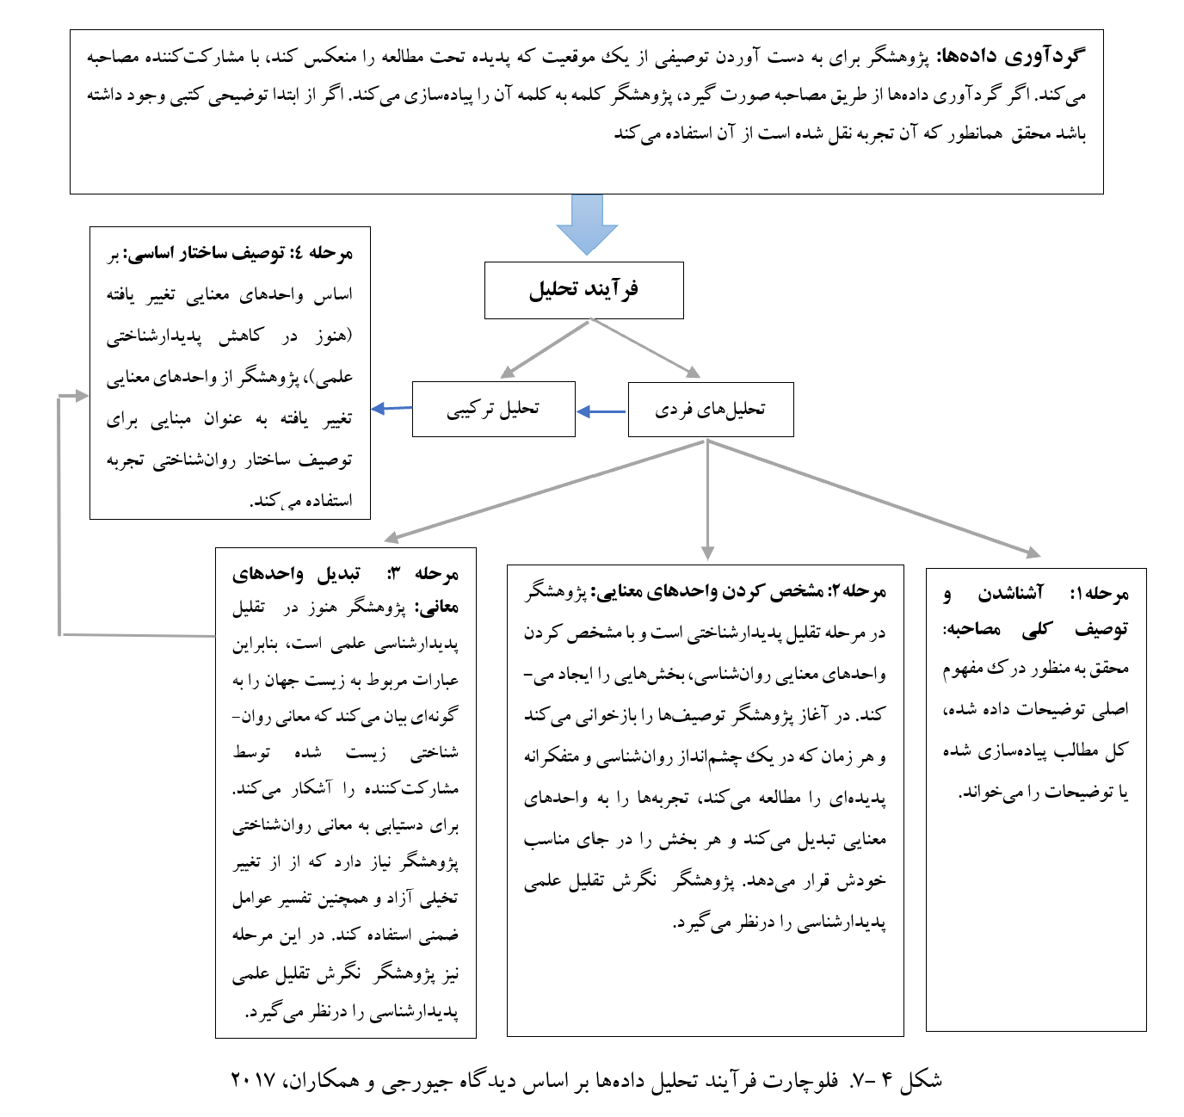

Slide 29
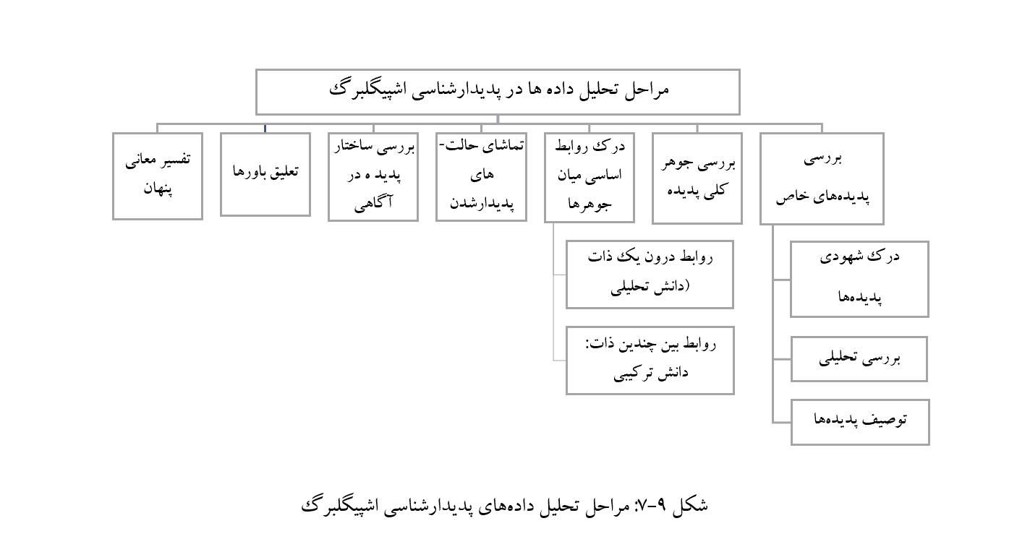

Slide 30
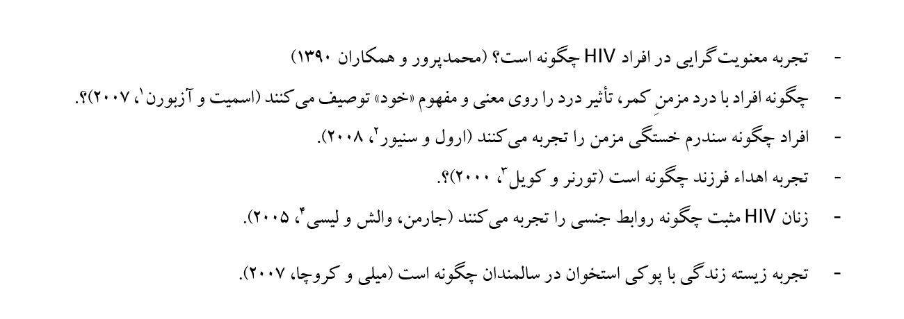

Slide 31
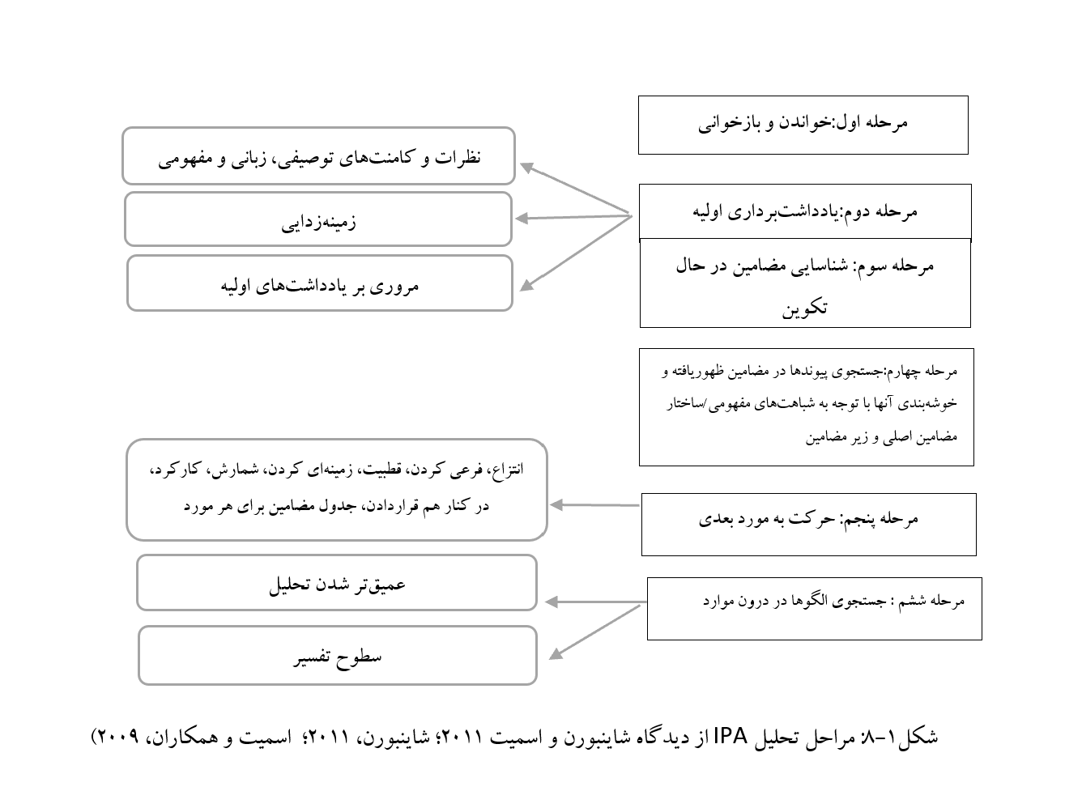

Slide 32
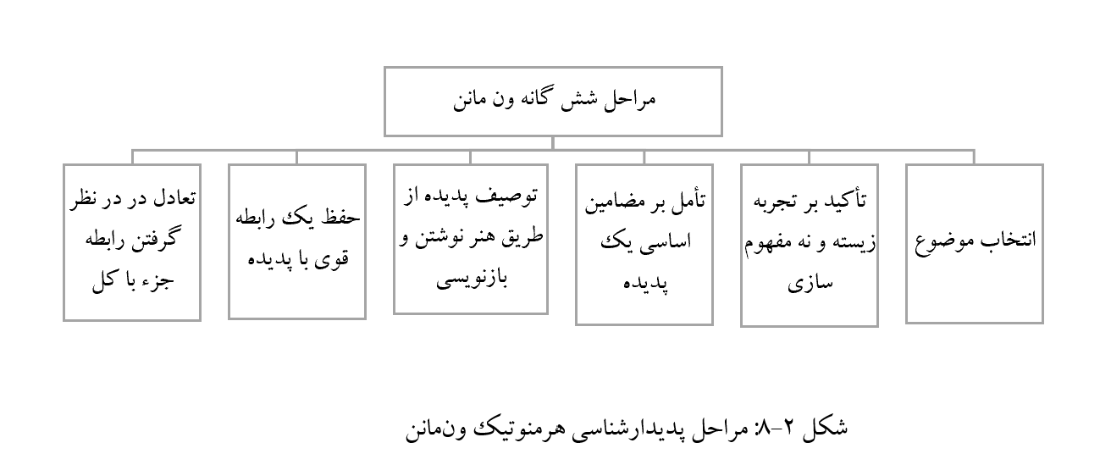

Slide 33
تحلیل پدیدارشناسی تفسیری (IPA) به روش اسمیت و همکاران، به عنوان یک رویکرد غیرمبناگرا و هرمنوتیکی بر تحلیل منظم، منعطف، چندجهتی و سیال داده­ها تأکید می­کند.
■ سؤال­های پژوهش در یک مطالعه IPA باز و اکتشافی هستند و امکان بررسی و توصیف دقیق تجربه مشارکت­کنندگان را در بافت و زمینه­های متفاوت فراهم می­کنند.
■ IPA در راستای تمرکز فردگرایی خود، مطالعه نمونه­های کوچک و نسبتاً همگن، با روش هدفمند گلوله­برفی و متجانس را تشویق می­کند.
■ IPA ضرورت مطالعۀ مورد یا موارد خاص را توجبه می­کند، به ویژه در زمانی که موردی به خصوص، تجارب غنی یا جذابی داشته باشد.

Slide 34
، از مصاحبه­های نیمه ساختاریافته و چهره به چهره استفاده می­کند.
■ IPA رهنمودهای گام به گامی را برای انجام یک مطالعه ارائه می­دهد. این رهنمودها یک چارچوب قابل توصیف از فرایندها و استراتژی­های تحلیل را تشکیل می­دهند که می­توانند با اهداف تحقیق سازگار شوند.
■ تحلیل داده­های IPA یک فرایند چرخشی، پیچیده و خلاقانه است که مستلزم مشارکت تأملی در گفتمان با روایت و معانی یک مشارکت­کننده است. روایت نهایی، منعکس کننده رویکرد IPA برای تحلیل است. روایت نهایی با خواندن دقیق گزارش مشارکت­کنندگان آغاز می­شود و بعد به سمت تفسیر حرکت می­کند.
■ در گام اول تحلیل داده­های IPA به روش اسمیت و همکاران، پژوهشگر به توصیف دقیق می­پردازد، در داده­ها غرق می­شود و در یادداشت­برداری­های اولیه از کامنت­ها یا نظرات توصیفی، زبانی و مفهومی استفاده می­کند. گاهی پدیدارپژوه در یادداشت برداری ساخت­شکنی کرده و برای درک و فهم معانی خاصی که مشارکت­کنندگان به کار ، بر بخشی از متن متمرکز می­شود.

Slide 35
■ در گام دوم تحلیل داده­های IPA، اسمیت و همکاران بر فرآیند درگیر شدن با داده­ها و مرور یادداشت­های اولیه برای دستیابی به یک درک و فهم کلی (با توجه به مفهوم دور هرمنوتیک) تأکید می­کنند.
■ در گام سوم تحلیل داده­های IPA، اسمیت و همکاران بر ضرورت تلاش پژوهشگر برای تدوین عباراتی موجز تأکید می­کنند. این عبارات موجز، حاوی ویژگی­های کافی برای باقی ماندن در متن هستند، و بستری را برای انتزاع و دستیابی به درک مفهومی و ساخت مفاهیم و ظهور مضامین برای هر مشارکت­کننده فراهم می­کنند.
■ در گام چهارم تحلیل داده­های IPA براساس دیدگاه اسمیت و همکاران، پژوهشگر سعی می­کند که پیوند بین مضامین ظهور یافته در مرحله قبل را از طریق انتزاع، فرعی کردن، قطبیت، زمینه­ای کردن، کارکرد، در کنار هم قرار دادن و جدول مضامین برای هر مورد را شناسایی کند.

Slide 36
در گام پنجم تحلیل داده­های IPA براساس دیدگاه اسمیت و همکاران، پژوهشگر به مورد بعدی حرکت کرده و مراحل قبلی را در تحلیل داده­های گردآوری شده از هر مشارکت­کننده تکرار می­کند.
■ در گام پنجم تحلیل داده­های IPA براساس دیدگاه اسمیت و همکاران، پدیدارپژوه باید مشخص کند که چه ارتباطاتی بین مضامین به دست آمده از موارد مختلف وجود دارد؟ کدام مضامین اهمیت بیشتری نسبت به سایر مضامین دارند؟ پاسخ به این سؤال­ها ممکن است به پیکربندی مجدد و برچسب­گذاری مجدد مضامین بیانجامد. این کار می­تواند خلاقانه باشد و تحلیل را به یک سطح نظری منتقل کند. در پایان پژوهشگر گزارشی تفصیلی از فرآیند پژوهش ارائه می­دهد.

Slide 37
■ ون مانن، به سهمی که پدیدارشناسی می­تواند در عمل داشته باشد علاقه­مند است و تأکید می­کند که پدیدارشناسی از ارزش عملی زیادی برخوردار است.
■ تازگی پدیدارشناسی عمل ون­مانن در این است که وی مفهوم «درایت» را به عنوان جایگزینی برای تفکیک بین نظریه و عمل ارائه می­دهد.
■ از دیدگاه ون­مانن مطالعه یک پدیده، در نهایت تلاشی برای تعیین «ساختارهای تجربی اساسی تشکیل دهنده یک تجربه معین» است، یعنی همان چیزی که آن را به یک تجربه معین تبدیل می­کند و نه چیز دیگری.
■ در کل، مضمون یک تجربه تمرکز بر معناست. مضامین شکلی از درک پدیده­هایی هستند که ما سعی می­کنیم آنها را بفهمیم و جنبه­ای از ساختار تجربه زیسته را توصیف می­کنند.

Slide 38
■ مضمون­سازی چیزی بیش از گزاره­های طبقه­بندی شده­ است و تجارب زیسته را نمی­توان تنها در انتزاعات مفهومی به دست آورد.
■ ون­مانن از سه نوع دانش صحبت می­کند، دانش به عنوان متن، دانش به عنوان مشارکت، و دانش شخصی.
■ پژوهش پدیدارشناسی ون­مانن به کاوشی عمیق در لایه­های تجربه زیسته می­پردازد و در صدد جستجوی ماهیت تجارب است.
■ درک و فهم پدیدارشناسی از دیدگاه ون­مانن مستلزم دارا بودن دانش در زمینۀ سنت­های تاریخی، فرهنگی وسیاسی است و واجد کیفیتی شاعرانه است.
■ ون­مانن شش رهنمود را برای انجام تحقیقات هرمنوتیکی- پدیدارشناسی پیشنهاد می­کند که شامل انتخاب موضوع و تفکر عمیق در مورد پدیه مورد مطالعه، تأکید بر تجربه زیسته نه فقط مضمون­سازی، تأمل بر مضامین اساسی مشخص کننده یک پدیده، توصیف پدیده از طریق هنر نوشتن و بازنویسی، حفظ یک رابطه قوی با پدیده مورد مطالعه و ایجاد تعادل بین رابطه جزء و کل.

Slide 39


